Slide 1

«Формування ефективного механізму управління прибутком підприємства у нових умовах господарювання»
Роботу виконав Зайченко Ярослав Ігорович

Slide 2
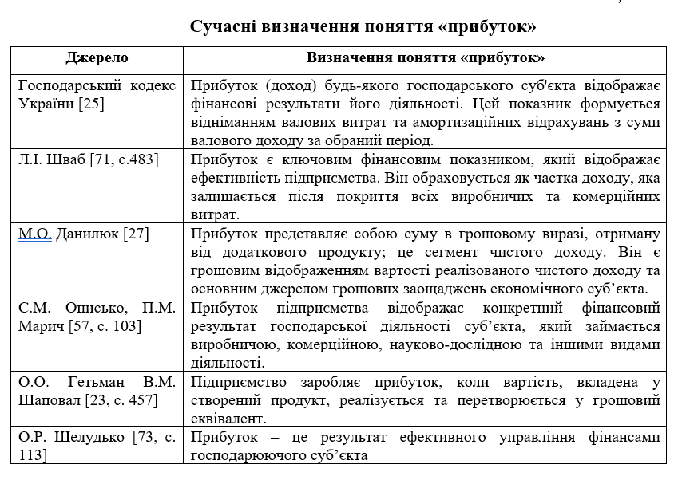

Slide 3
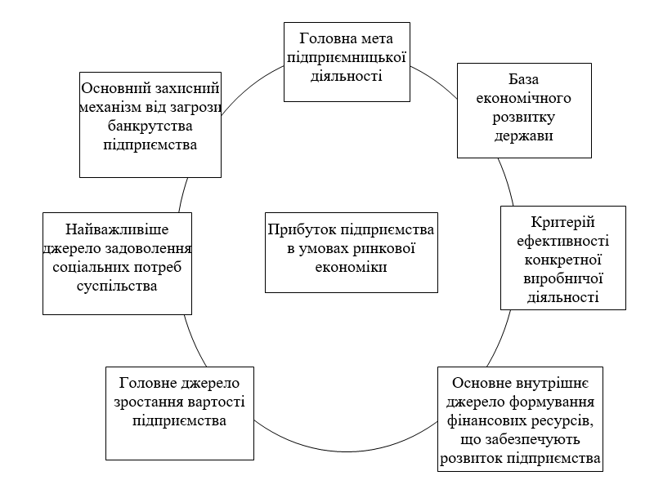
Роль прибутку підприємства в умовах ринкової економіки

Slide 4
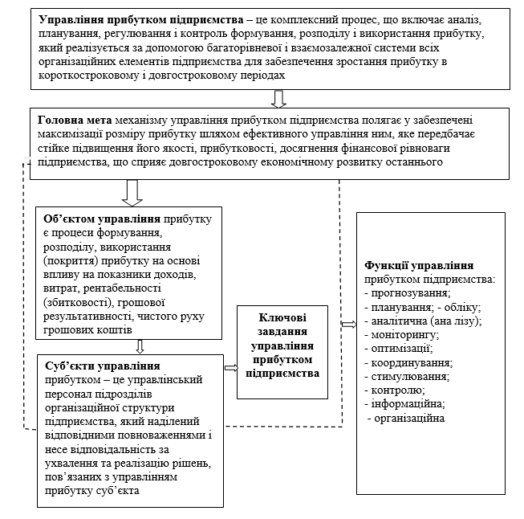
Основні елементи
механізму
управління прибутком

Slide 5
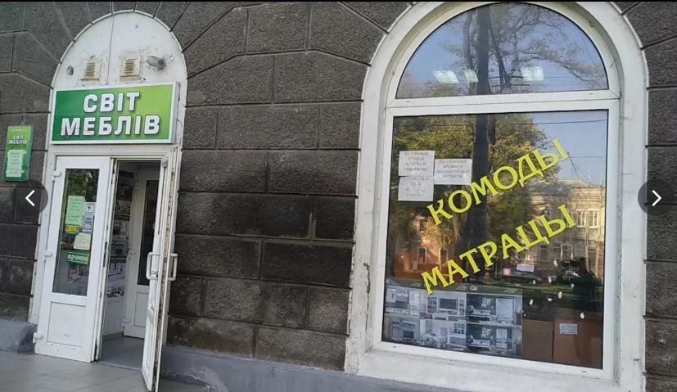

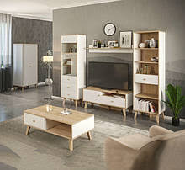
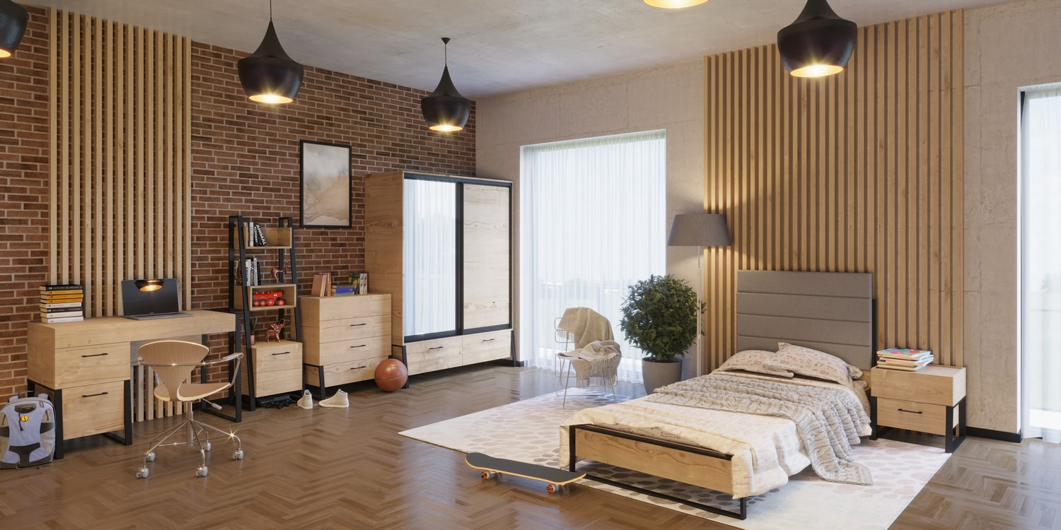

Slide 6
Загальна структура персоналу ТОВ «Світ меблів» за категоріями зайнятих за 2022-2024 рр.
Категорія зайнятих | 2022 рік |  | 2023 рік |  | 2024 рік |  | Відхилення, (+,-) % 2024 р. від
 | кількість, осіб. | питома вага, % | кількість, осіб. | питома вага, % | кількість, осіб. | питома вага, % | 2022 р. | 2023 р.
Управлінський персонал | 57 | 24,8 | 57 | 25,2 | 50 | 24,0 | -0,8 | -1,2
Утому числі: Керівники | 10 | 4,3 | 10 | 4,4 | 8 | 3,8 | -0,5 | -0,6
Спеціалісти | 45 | 19,6 | 45 | 19,9 | 41 | 19,7 | 0,1 | -0,2
Технічні працівники | 2 | 0,9 | 2 | 0,9 | 1 | 0,5 | -0,4 | -0,4
Виробничий персонал | 173 | 75,2 | 169 | 74,8 | 158 | 76,0 | 0,8 | 1,2
Разом | 230 | 100,00 | 226 | 100,00 | 208 | 100,00 | -22 | -18
Виробничий персонал на одного управлінця, осіб | 3,0 | х | 3,0 | х | 3,0 | х | - | -
Частка управлінського персоналу, % | 24,8 |  | 25,2 |  | 24,0 |  | -0,8 | -1,2

Slide 7
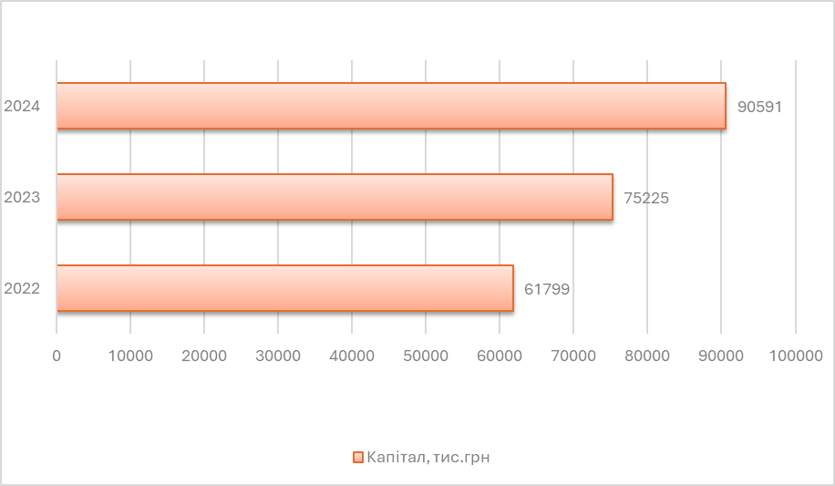
Динаміка капіталу ТОВ «Світ меблів» за 2022-2024 рр.

Slide 8
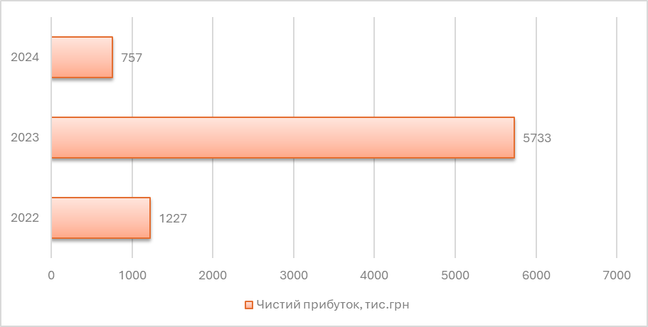
Динаміка чистого прибутку (збитку) ТОВ «Світ меблів» у 2022-2024 рр.

Slide 9
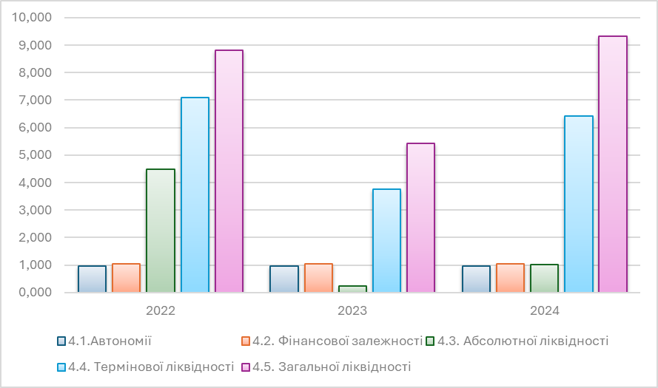
Динаміка фінансових коефіцієнтів ТОВ «Світ меблів» за 2022-2024 pp.

Slide 10
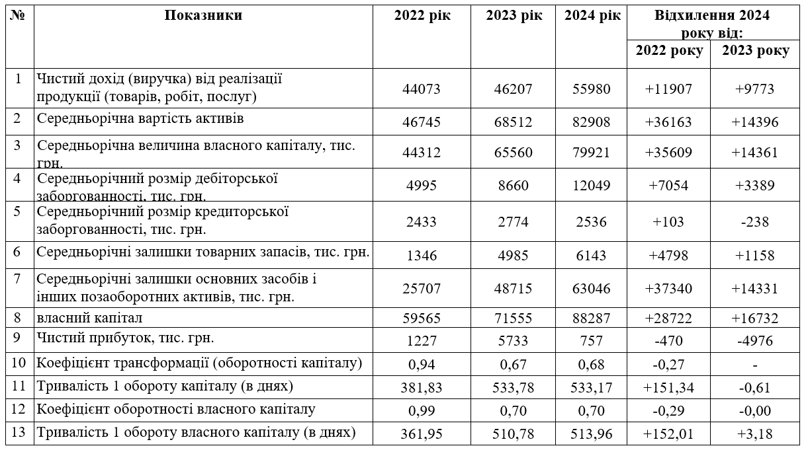
Показники ділової активності ТОВ «Світ меблів» за 2022-2024 роки

Slide 11
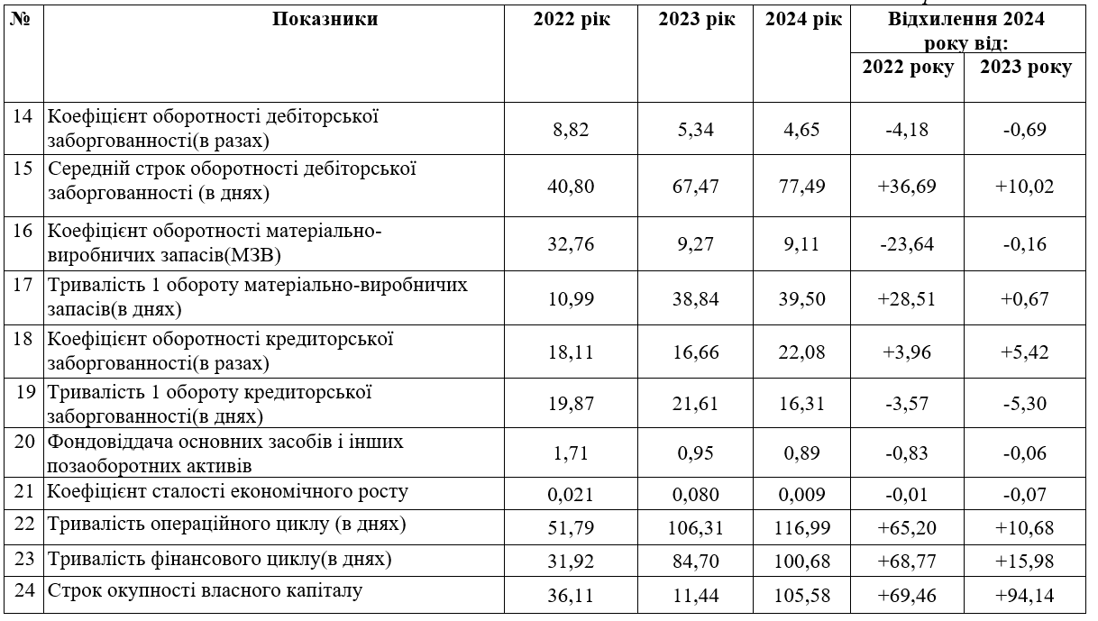

Slide 12
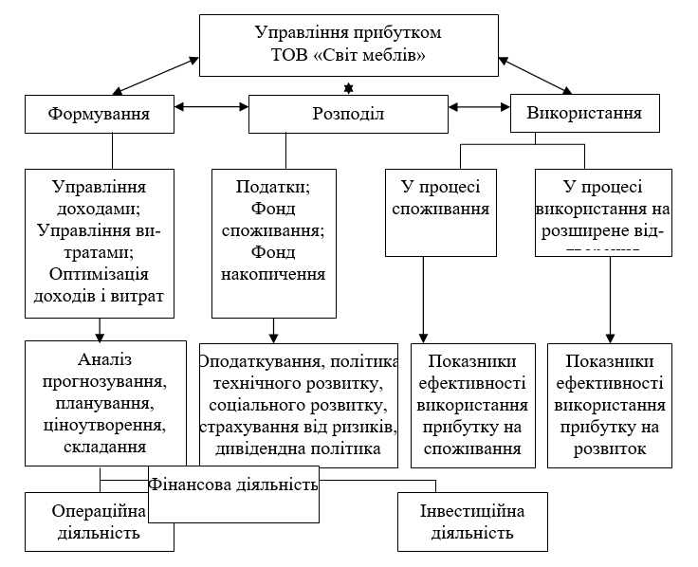
Складові механізму управління прибутком ТОВ «Світ меблів»

Slide 13
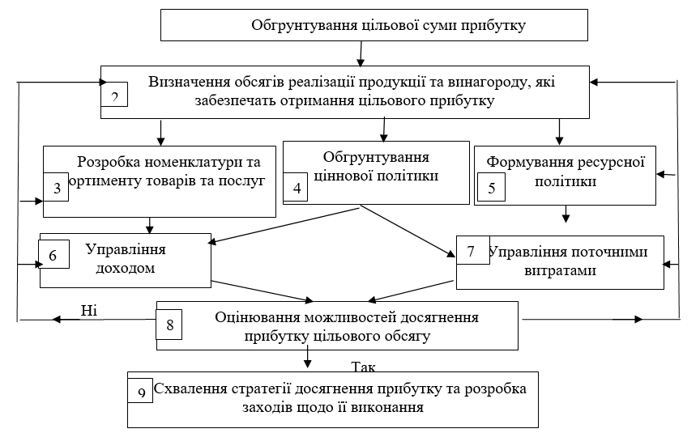
Етапи обґрунтування стратегії управління прибутком ТОВ «Світ меблів»

Slide 14
Резерви збільшення чистого прибутку у ТОВ «Світ меблів»
оптимізація реалізації найбільш ходових товарів;
розробка і впровадження в життя нові ідеї по залученню нових покупців у магазини ТОВ «Світ меблів», постійна організація виставок та розпродажу товарів, підвищення культури обслуговування, забезпечення повноти товарного асортименту, правильне розміщення товарів на полицях,
підвищення управління товарними запасами, приведення заходів для прискорення товарооборотністі, звертати при цьому особливу увагу на неходові товари;
поліпшення внутрімагазинної і позамагазинної реклами товарів; перепланування торговельного залу для забезпечення збільшення реалізації продукції.

Slide 15
Апробація результатів дослідження
Зайченко Я. І. Управління прибутком підприємства в умовах ринкових трансформацій. Сучасні напрями розвитку економіки, підприємництва, технологій та їх правового забезпечення : тези доповідей Міжнародної конференції здобувачів вищої освіти (29 травня 2025 р., м. Львів). Львів : РВВ ЛТЕУ, 2025. 684 с. С. 246–248. (0,17 д.а.).

Slide 16
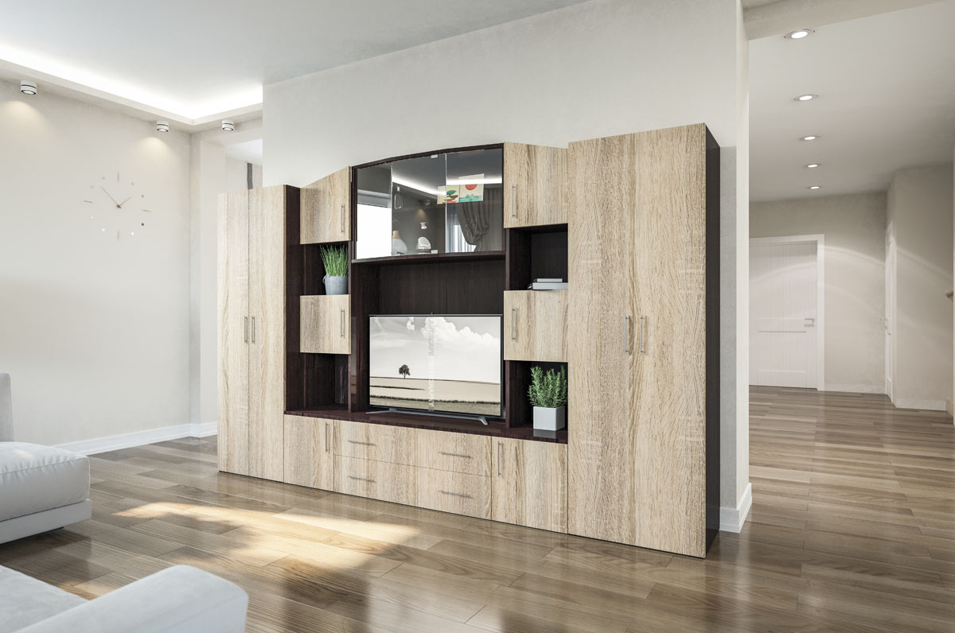
ДЯКУЮ ЗА УВАГУ!

